Slide 1
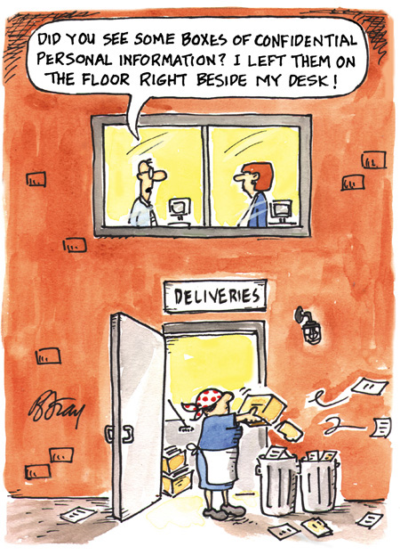
Zdravotnická dokumentace

Slide 2
Ochrana soukromí
Součástí Hippokratovy přísahy
„Cokoliv, co uvidím nebo uslyším, zahrnující životy lidí, při péči o nemocné nebo jejich soukromém životě, co by mělo být utajeno, pomlčím o tom a zachovám to jako tajemství.“
Naše společnost jako společnost informací, stále více lidí má jako práci zpracování informací
Soukromí se stává jedním z nejvíce diskutovaných aspektů lidského života

Slide 3
Zvláštní citlivost informací o zdraví
Mnohé informace o zdravotním stavu jsou citlivé (pohlavní život, duševní stav, závislosti na alkoholu a drogách, profesní a kariérní perspektivy).
Mohou být ale citlivé pro konkrétní pacienty (třeba s ohledem na zaměstnání, rodinu, náboženství a podobně).

Slide 4
Ochrana soukromí x mlčenlivost
Soukromí
  Ochrana před zjišťováním a shromažďováním osobních údajů
  Ochrana před neoprávněným přístupem k informacím
  Ochrana před pořizováním fotografií, nahrávek a záznamů
Mlčenlivost
  Ochrana před šířením informací, k nimiž zdravotník získal přístup
  To i v případě, že tyto informace získal legálně

Slide 5
Právní východiska
Úmluva o lidských právech v biomedicíně
Listina základních práv a svobod – čl. 7 a 10
  Nedotknutelnost osoby a jejího soukromí je zaručena. Omezena může být jen v případech stanovených zákonem. (Čl. 7)
  Každý má právo, aby byla zachována jeho lidská důstojnost, osobní čest, dobrá pověst a chráněno jeho jméno.
  Každý má právo na ochranu před neoprávněným zasahováním do soukromého a rodinného života.
  Každý má právo na ochranu před neoprávněným shromažďováním, zveřejňováním nebo jiným zneužíváním údajů o své osobě.

Slide 6
Soukromí
Právo nebýt součástí veřejnosti
Právo na „osobní oblast“
Právo zadržovat informace o sobě
Právo rozhodnout zda a jakým způsobem mají být skutečnosti jeho osobního soukromí zpřístupněny jiným
! Právo na soukromí se vztahuje na každou fyzickou osobu, bez ohledu na věk či svéprávnost

Slide 7
Vedení zdravotnické dokumentace
Soubor informací vztahujících se k pacientovi, o němž je vedena
Povinnost vedení zdravotnické dokumentace
Výjimky z vedení ZD
Při poskytování zdravotních výkonů v rámci preventivní péče mimo zdravotnické zařízení není poskytovatel povinen vést zdravotnickou dokumentaci.
Mimo zdravotnické zařízení mohou být poskytovány zdravotní výkony v rámci preventivní péče zaměřené na předcházení onemocnění a jeho včasné rozpoznání, a to na základě povolení uděleného krajským úřadem.

Slide 8
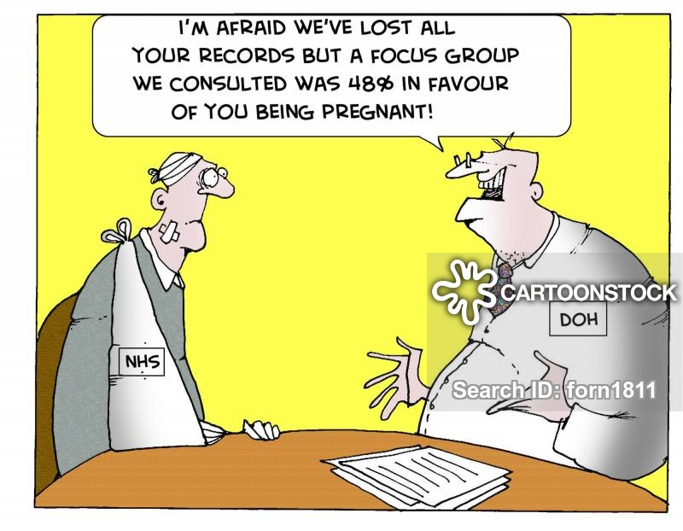
Poskytovatel je povinen vést a uchovávat zdravotnickou dokumentaci a nakládat s ní podle zákona a jiných právních předpisů. Zdravotnická dokumentace je vedena úplně, pravdivě a čitelně a je souborem informací:
identifikační údaje pacienta
pohlaví pacienta
identifikační údaje poskytovatele zdravotních služeb
informace o zdravotním stavu pacienta
údaje zjištěné z rodinné, osobní a pracovní anamnézy pacienta, a je-li to
důvodné, též údaje ze sociální anamnézy
údaje vztahující se k úmrtí pacienta
další údaje

Slide 9
Příklad údajů ve zdravotnické dokumentaci
Paní Nováková se v dospívání léčila s mentální anorexií, podstoupila na svou žádost dvakrát umělé přerušení těhotenství, je HBsAg pozitivní a nyní byl u ní diagnostikován karcinom děložního hrda; žije s matkou, která je v invalidním důchodě pro schizofrenii a se sestrou, která je prostitutka. Otec se zastřelil, ještě když byla malá.

Slide 10
Způsob vedení ZD
Průkazně, pravdivě, čitelně
Průběžně doplňována
Jednotlivé zápisy bez zbytečného odkladu
Opravy novým zápisem

Slide 11
Vedení zdravotnické dokumentace
V listinné podobě
V elektronické podobě
V kombinaci listinné a elektronické podoby (souběžná)

Slide 12
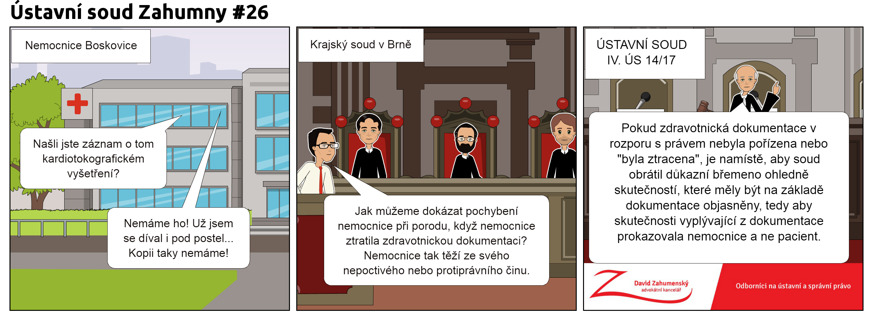
Obrácení důkazního břemene v případě ztráty zdravotnické dokumentace
nález Ústavního soudu sp. zn. IV. ÚS 14/17

Slide 13
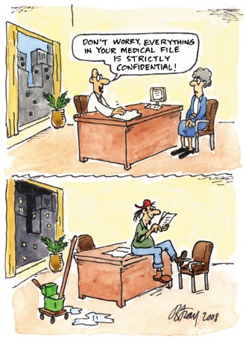
Nahlížení do zdravotnické dokumentace

Slide 14
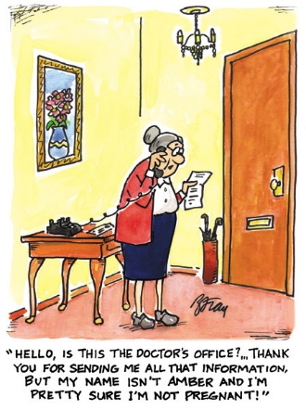
Kdo může nahlížet
Zdravotničtí pracovníci
Pacient
Rodina, příbuzní, pozůstalí
Studenti

Slide 15
Zdravotničtí pracovníci
osoby se způsobilostí k výkonu zdravotnického povolání
v přímé souvislosti s poskytováním zdravotních služeb
v rozsahu nezbytně nutném pro výkon povolání
z důvodu splnění úkolů podle Zozs nebo jiných právních předpisů
při hodnocení správného postupu při poskytování zdravotních služeb

Slide 16
Pacient
V přítomnosti zaměstnance pověřeného poskytovatelem
Právo činit si výpisy nebo kopie

Slide 17
Rodina, příbuzní, pozůstalí
zákonný zástupce nebo opatrovník pacienta
osoby určené pacientem, zákonným zástupcem nebo opatrovník pacienta
osoby blízké zemřelému pacientovi:
informace o zdravotním stavu pacienta, který zemřel, a informace o výsledku pitvy, byla-li provedena, včetně práva nahlížet do zdravotnické dokumentace vedené o jeho osobě nebo do jiných zápisů vztahujících se k jeho zdravotnímu stavu a pořizovat z nich výpisy nebo jejich kopie.
zemřelý mohl tento přístup předem zakázat

Slide 18
Studenti a zdravotnická dokumentace
Osoby získávající způsobilost k výkonu povolání zdravotnického pracovníka mohou nahlížet do zdravotnické dokumentace v nezbytně nutném rozsahu pro potřebu výuky.
Pacient nahlížení studentů do jeho zdravotnické dokumentace může zakázat.
NE OPISY A VÝPISY (možné pouze s výslovným souhlasem pacienta)

Slide 19
Pořizování kopií
Zpravidla poskytovatel
Oprávněn požadovat úhradu ve výši, která nesmí přesáhnout náklady spojené s pořízením výpisu
V případě, že je zdravotnická dokumentace vedena pouze v elektronické podobě, má pacient nebo jiná osoba oprávněná podle § 65 Zozs právo nahlížet dálkovým přístupem nebo na pořízení její kopie na technickém nosiči dat, který si určí, nebrání-li tomu technické možnosti poskytovatele; to neplatí, požaduje-li listinnou podobu.
O každém pořízení učinit záznam (s výjimkou zdrav. pracovníka)

Slide 20
Zákon o zpracování osobních údajů/GDPR
Povinnosti pro poskytovatele zdravotních služeb přijmout taková opatření, aby nemohlo dojít k neoprávněnému nebo nahodilému přístupu k osobním údajům, k jejich jinému neoprávněnému zpracování, jakož i k jinému zneužití osobních údajů.

Slide 21
Sankce při porušení povinností nakládání se ZD
Poruší povinnost vést, uchovávat, nakládat se ZD dle ZZS
Neumožní přístup a nahlížení do ZD oprávněným osobám
uvedeným v ZZS
Umožní nahlížet do ZD v rozporu se ZZS
Nepořídí výpis / kopii ZD dle ZZS
Neprovede záznam o nahlédnutí do ZD
ZZS - pokuta až 500 tis. Kč / 100 tis. Kč
GDPR - 20 mil euro (cca 500 mil Kč) – omezení zákonem

Slide 22
Sankce při porušení povinností nakládání se ZD
Příslušný správní orgán může pozastavit nebo odejmout oprávnění
k poskytování ZS
Poskytovatel nevede ZD
Poskytovatel vede ZD v rozporu s právními předpisy
Občanský zákoník
Náhrada škody a nemajetkové újmy
Soud může rozhodnout o obrácení důkazního břemena ohledně prokazování
(ne)splnění některého z předpokladů odpovědnosti za újmu (nález IV.ÚS 14/17)
Trestní zákoník
Neoprávněné nakládání s osobními údaji
Neoprávněný přístup k počítačovému systému

Slide 23
Sankce za neoprávněné porušení mlčenlivosti

Slide 24
Trestně právní sankce
Bude potrestán, kdo, byť i z nedbalosti, poruší povinnost mlčenlivosti tím, že neoprávněně zveřejní, sdělí nebo zpřístupní třetí osobě osobní údaje získané v souvislosti s výkonem svého povolání, zaměstnání nebo funkce, a způsobí tím vážnou újmu na právech nebo oprávněných zájmech osoby, jíž se osobní údaje týkají
Až tři léta nebo zákaz činnosti

Slide 25
Správní sankce
Porušení povinností poskytovatele plynoucí ze Zozs
Pokuta až 1.000.000,- Kč
Porušení povinností poskytovatele plynoucí ze zákona na ochranu osobních údajů
Pokuta až - 20 mil euro (cca 500 mil Kč)

Slide 26
Soukromoprávní postihy
Pracovněprávní postihy
I okamžité zrušení pracovního poměru
Vystavení se riziku podání žaloby
Náhrada nemajetkové újmy

Slide 27
Disciplinární postih
Kárná (disciplinární) ochrana soukromí v podobě postihování porušení mlčenlivosti.
Flagrantní porušení dokáže být důvodem pro odnětí profesní licence.

Slide 28
Význam této čásasti pro výuku

Slide 29
Při klinické výuce
Respektujte právo pacienta na soukromí a jeho osobní zónu​
Včetně prostor k odkládání osobních věcí​
Pokud si pacient nepřeje Vaši přítomnost, odejděte​
V žádném případě nepořizujte skryté nahrávky ani fotografie pacienta ​
Ani pro osobní potřebu, ani pokud pacient nebude přímo poznatelný​
Nedělejte kopie jeho zdravotnické dokumentace (bez výslovného souhlasu)​
Při neformálních rozhovorech se spolužáky nesmí být ani z kontextu dovoditelná osoba pacienta

Slide 30
Fotografie a záznamy psaní studentských prací, SVOČ a prezentací
Jakékoliv výpisky a shromažďování informací​
Fotografie pacienta nebo částí těla​
Vždy s vědomím a souhlasem pacienta​
Nikdy ne pacienty v bezvědomí ​
Minimalizovat zásahy do soukromí (pozor, skutečná anonymizace je skoro nemožná)​
Pozor souhlas s pořízením záznamu a jeho dalším šíření jsou dva samostatné souhlasy, souhlas s jedním neznamená souhlas s druhým​
Každá sesbíraná informace musí mít svůj účel!​
Zákaz šíření na sociální sítě Směrnice děkana LF MU č. 1/2016 čl. V odst. 9

Slide 31
Sběr údajů o pacientech pro potřeby závěrečných prací
Vždy s vědomím poskytovatele ​
Poskytovatel od pacienta obstará souhlas​

